Slide 1

法律声明
本课件包括演示文稿、示例、代码、题库、视频和声音等内容，北风网和讲师拥有完全知识产权；只限于善意学习者在本课程使用，不得在课程范围外向任何第三方散播。任何其他人或者机构不得盗版、复制、仿造其中的创意和内容，我们保留一切通过法律手段追究违反者的权利。
课程详情请咨询
微信公众号：北风教育
官方网址：http://www.ibeifeng.com/

Slide 2


AI实战工程师
PYTHON常用模块
主讲人：榴莲
上海育创网络科技有限公司

Slide 3

本章目录
01
time模块
02
线程与进程
03
numpy
04
pandas
05
matplotlib

Slide 4
01
time模块

Slide 5
time模块
常用的一种获取当前时间以及时间格式化的模块，模块名称：time
time模块在Python原生安装中就存在所以不需要进行任何安装操作，直接使用即可。
导入方式： import time

Slide 6
time模块-常用方法
方法 | 注解
time.altzone | 返回格林威治西部的夏令时地区的偏移秒数。如果该地区在格林威治东部会返回负值（如西欧，包括英国）。对夏令时启用地区才能使用。
time.asctime([tupletime]) | 接受时间元组并返回一个可读的形式为"Tue Dec 11 18:07:14 2008"（2008年12月11日 周二18时07分14秒）的24个字符的字符串。
time.clock( ) | 在UNIX系统上，它返回的是“进程时间”，它是用秒表示的浮点数（时间戳）。而在WINDOWS中，第一次调用，返回的是进程运行的实际时间。而第二次之后包括第三个的调用是自第一次调用以后到现在的运行时间。
time.ctime([secs]) | 作用相当于asctime(localtime(secs))，未给参数相当于asctime()
time.gmtime([secs]) | 接收时间辍（1970纪元后经过的浮点秒数）并返回格林威治天文时间下的时间元组t。
time.localtime([secs]) | 接收时间辍（1970纪元后经过的浮点秒数）并返回当地时间下的时间元组t
time.mktime(tupletime) | 接受时间元组并返回时间辍
time.sleep(secs) | 推迟调用线程的运行，secs指秒数。
time.strftime(fmt[,tupletime]) | 接收以时间元组，并返回指定格式可读字符串表示的当地时间，格式由fmt决定。
time.strptime(str,fmt=fmt_str) | 根据fmt的格式把一个时间字符串解析为时间元组,str需要和fmt一一对应,如strptime(‘20 3’,“%d %m”)%d表示一个月第几天,%m表示一年的第几个月
time.time( ) | 返回当前时间的时间戳
Notes:
具体作法是：每年从四月中旬第一个星期日的凌晨2时整（北京时间），将时钟拨快一小时，即将表针由2时拨至3时，夏令时开始；
到九月中旬第一个星期日的凌晨2时整（北京夏令时），再将时钟拨回一小时，即将表针由2时拨至1时，夏令时结束

Slide 7
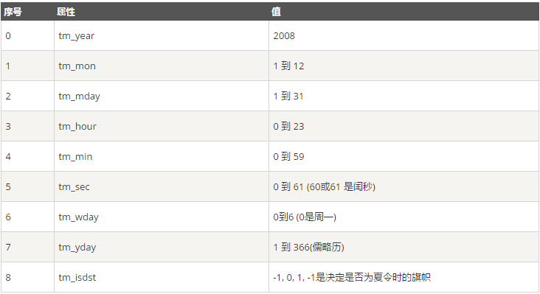
time模块-时间元组
Notes:
。

Slide 8
time模块-时间格式
格式 | 含义
%a | 本地（local）简化星期名称
%A | 本地完整星期名称
%b | 本地简化月份名称
%B | 本地完整月份名称
%c | 本地相应的日期和时间表示
%d | 一个月中的第几天（01 - 31）
%H | 一天中的第几个小时（24小时制，00 - 23）
%I | 第几个小时（12小时制，01 - 12）
%j | 一年中的第几天（001 - 366）
%m | 月份（01 - 12）
%M | 分钟数（00 - 59）
%p | 本地am或者pm的相应符
%S | 秒（01 - 61）
%U | 一年中的星期数。（00 - 53星期天是一个星期的开始。）第一个星期天之前的所有天数都放在第0周。
%w | 一个星期中的第几天（0 - 6，0是星期天）
%W | 和%U基本相同，不同的是%W以星期一为一个星期的开始。
%x | 本地相应日期
%X | 本地相应时间
%y | 去掉世纪的年份（00 - 99）
%Y | 完整的年份
%Z | 时区的名字（如果不存在为空字符）
%% | ‘%’字符

Slide 9
time模块-练习
1.将字符串的时间"2017-10-10 23:40:00"转换为时间戳和时间元组
2.字符串格式更改。如提time = "2017-10-10 23:40:00",想改为 time= "2017/10/10 23:40:00"
3.获取当前时间戳转换为指定格式日期
4.获得三天前的时间
Notes:
。

Slide 10
02
进程与线程

Slide 11

Python 多进程多线程
1.发展背景
2.进程与线程的区别
3.python多线程模块threading
4.python多进程模块multiprocessing
5.队列模块queue

Slide 12
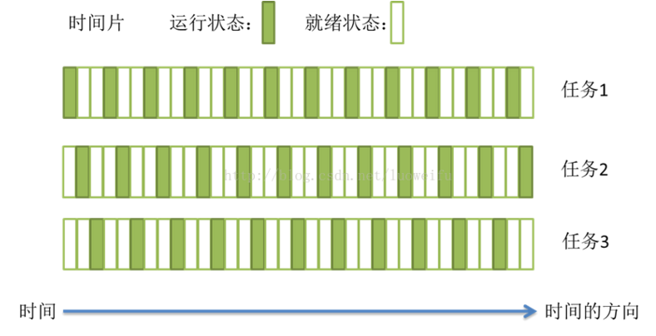
1.发展背景---任务调度
大部分操作系统(如Windows、Linux)的任务调度是采用时间片轮转的抢占式调度方式，也就是说一个任务执行一小段时间后强制暂停去执行下一个任务，每个任务轮流执行。任务执行的一小段时间叫做时间片，任务正在执行时的状态叫运行状态，任务执行一段时间后强制暂停去执行下一个任务，被暂停的任务就处于就绪状态等待下一个属于它的时间片的到来。这样每个任务都能得到执行，由于CPU的执行效率非常高，时间片非常短，在各个任务之间快速地切换，给人的感觉就是多个任务在“同时进行”，这也就是我们所说的并发(一个时间间隔内,多个任务同时进行).

Slide 13
1.发展背景---进程
计算机的核心是CPU，承担所有计算任务；操作系统是计算机管理者，负责任务的调度、资源的分配和管理，统领整个计算机硬件；应用程序侧是具有某种功能的程序，程序是运行于操作系统之上的。
进程是一个具有一定独立功能的程序在一个数据集上的一次动态执行的过程，是操作系统进行资源分配和调度的一个独立单位，是应用程序运行的载体。
进程是一种抽象的概念，从来没有统一的标准定义。进程一般由程序、数据集合和进程控制块三部分组成。程序用于描述进程要完成的功能，是控制进程执行的指令集；数据集合是程序在执行时所需要的数据和工作区；程序控制块(Program Control Block，简称PCB)，包含进程的描述信息和控制信息，是进程存在的唯一标志。
进程具有的特征： 动态性：进程是程序的一次执行过程，是临时的，有生命期的，是动态产生，动态消亡的； 并发性：任何进程都可以同其他进程一起并发执行；
独立性：进程是系统进行资源分配和调度的一个独立单位；
结构性：进程由程序、数据和进程控制块三部分组成。

Slide 14

1.发展背景---线程
早期的操作系统中并没有线程的概念，进程是能拥有资源和独立运行的最小单位，也是程序执行的最小单位。任务调度采用的是时间片轮转的抢占式调度方式，而进程是任务调度的最小单位，每个进程有各自独立的一块内存，使得各个进程之间内存地址相互隔离。
后来，随着计算机的发展，对CPU的要求越来越高，进程之间的切换开销较大，已经无法满足越来越复杂的程序的要求了。于是就发明了线程，线程是程序执行中一个单一的顺序控制流程，是程序执行流的最小单元，是处理器调度和分派的基本单位.一个进程可以有一个或多个线程，各个线程之间共享程序的内存空间(也就是所在进程的内存空间)。一个标准的线程由线程ID、当前指令指针(PC)、寄存器和堆栈组成。而进程由内存空间(代码、数据、进程空间、打开的文件)和一个或多个线程组成。

Slide 15

2.进程与线程的区别
1.线程是程序执行的最小单位，而进程是操作系统分配资源的最小单位；
2.一个进程由一个或多个线程组成，线程是一个进程中代码的不同执行路线；
3.进程之间相互独立，但同一进程下的各个线程之间共享程序的内存空间(包括代码段、数据集、堆等)及一些进程级的资源(如打开文件和信号)，某进程内的线程在其它进程不可见；
4.调度和切换：线程上下文切换比进程上下文切换要快得多。
总之，线程和进程都是一种抽象的概念，线程是一种比进程更小的抽象，线程和进程都可用于实现并发。

Slide 16
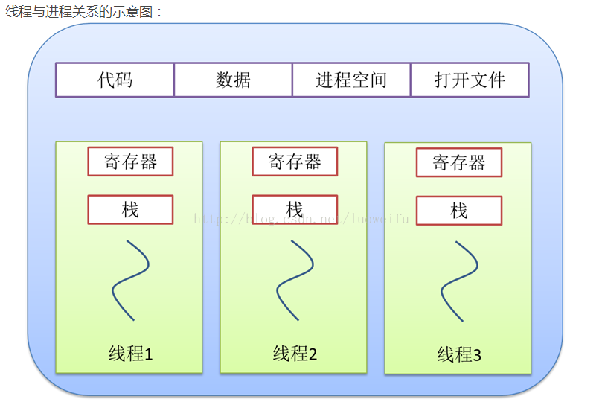
2.进程与线程的区别1

Slide 17
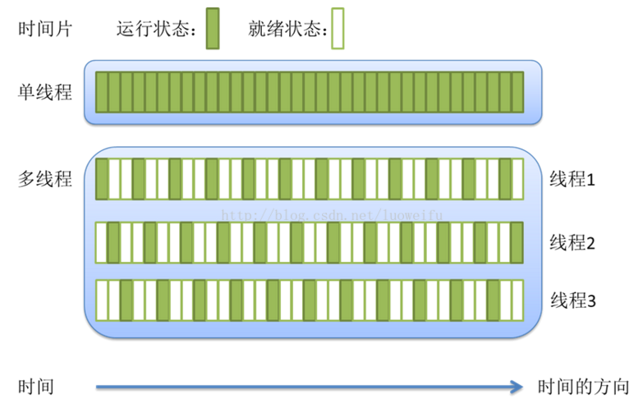
2.进程与线程的区别2

Slide 18
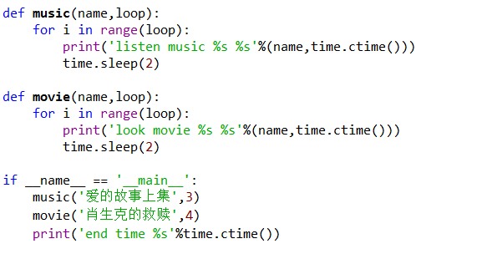
3.单线程
在单线程中，当处理器需要处理多个任务时，必须对这些任务安排执行顺序，并按照这个顺序来执行任务。假如我们创建了两个任务：听音乐（music)和看电影（movie)。在单线程中，我们只能按先后顺序来执行这两个任务。

Slide 19
3.Python中的多线程
Python中存在多线程，但是很遗憾，python仅仅只支持一个线程的运行(为什么呢?看下一页ppt)。

Slide 20

3.Python多线程模块
thread模块
threading模块
推荐使用threading模块
主要原因是， thread不支持守护线程。当主线程退出时，所有的子线程不管它们是否还在工作，都会被强行退出。有时我们并不希望发生这种行为，这时就引入了守护线程的概念。threading模块支持守护线程

Slide 21
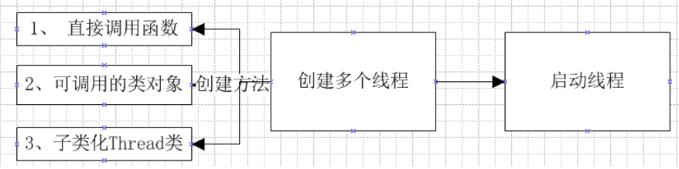

3.Python多线程基本步骤

Slide 22
threading使用简介-1
threading.Thread(self, group=None, target=None, name=None, args=(), kwargs={})
Thread 是threading模块中最重要的类之一，可以使用它来创建线程。有两种方式来创建线程：一种是通过继承Thread类，重写它的run方法；另一种是创建一个threading.Thread对象，在它的初始化函数（__init__）中将可调用对象作为参数传入。
参数group是预留的，用于将来扩展； 参数target是一个可调用对象（也称为活动[activity]），在线程启动后执行；
参数name是线程的名字。默认值为“Thread-N“，N是一个数字。 参数args和kwargs分别表示调用target时的参数列表和关键字参数。

Slide 23
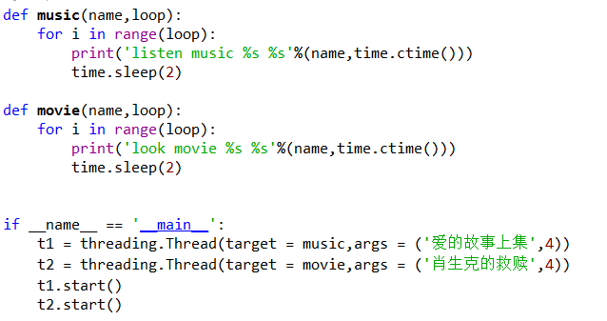

3.多线程
将之前的听音乐与看电影加到多线程当中.

Slide 24
threading使用简介-2
Thread类还定义了以下常用方法与属性：
Thread.getName()/ Thread.name 用于获取线程的名称,有返回值,需要print打印出来
Thread.setName() 用于设置线程的名称,没有返回值,print打印出来事None
Thread.ident 获取线程的标识符。线程标识符是一个非零整数,只有在调用了start()方法之后该属性才有效，否则它只返回None。
Thread.is_alive() /Thread.isAlive 判断线程是否是激活的（alive）。从调用start()方法启动线程,到run()方法执行完毕或遇到未处理异常而中断这段时间内，线程是激活的。
Thread.join([timeout]) 调用Thread.join将会使线程堵塞，直到被调用线程运行结束或超时。参数timeout是一个数值类型，表示超时时间，如果未提供该参数，那么主调线程将一直堵塞到被调线程结束。

Slide 25
threading使用简介-3
Thread.join([timeout]) 调用Thread.join将会使主线程堵塞，直到被调用线程运行结束或超时。参数timeout是一个数值类型，表示超时时间，如果未提供该参数，那么主调线程将一直堵塞到被调线程结束。
什么是子线程？ 包含在 threading.Thread中,里面均视为子线程。
什么是主线程？ 除了“不包含在Thread里面的程序”,UI界面和Main函数均为主线程，均可视为主线程。

Slide 26
threading使用简介-4
Thread类还定义了以下常用方法与属性：
python对于thread的管理中有两个函数：
Join()和setDaemon()
join：如在一个线程B中调用thread1.join()，则thread1结束后，线程B才会接着threada.join()往后运行。
setDaemon：主线程A启动了子线程B，调用B.setDaemaon(True)，则主线程结束时，会把子线程B也杀死。必须在运行线程之前设置.
Thread.isDaemon()/ Thread.daemon 用于获取线程的名称,有返回值,需要print打印出来

Slide 27
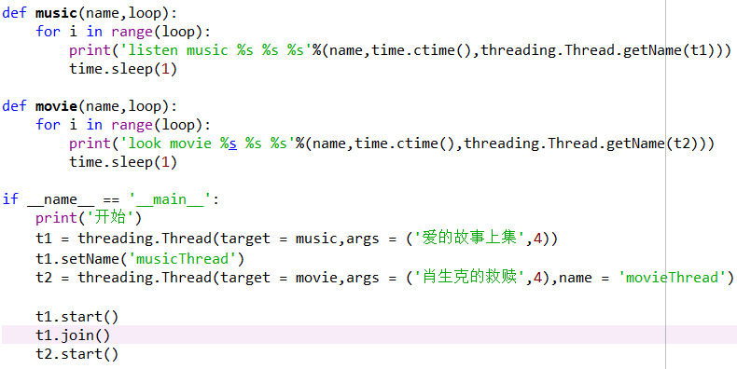
3.多线程
示例：

Slide 28
GIL全局解释锁简介
GIL并不是Python的特性，Python完全可以不依赖于GIL
为了更有效的利用多核处理器的性能，就出现了多线程的编程方式，而随之带来的就是线程间数据一致性和状态同步的困难。为了有效解决多份缓存之间的数据同步时各厂商花费了不少心思,就有了GIL,也不可避免的带来了一定的性能损失。
Python当然也逃不开，为了利用多核，Python开始支持多线程。而解决多线程之间数据完整性和状态同步的最简单方法自然就是加锁。 于是有了GIL这把超级大锁
GIL无疑就是一把全局排他锁。毫无疑问全局锁的存在会对多线程的效率有不小影响。甚至就几乎等于Python是个单线程的程序。 那么读者就会说了，全局锁只要释放的勤快效率也不会差啊。只要在进行耗时的IO操作的时候，能释放GIL，这样也还是可以提升运行效率的嘛。或者说再差也不会比单线程的效率差吧。理论上是这样，而实际上呢？Python比你想的更糟。
但当CPU有多个核心的时候，问题就来了。从release GIL到acquire GIL之间几乎是没有间隙的。所以当其他在其他核心上的线程被唤醒时，大部分情况下主线程已经又再一次获取到GIL了。这个时候被唤醒执行的线程只能白白的浪费CPU时间，看着另一个线程拿着GIL欢快的执行着。然后达到切换时间后进入待调度状态，再被唤醒，再等待，以此往复恶性循环。GIL的存在导致多线程无法很好的利用多核CPU的并发处理能力。

Slide 29
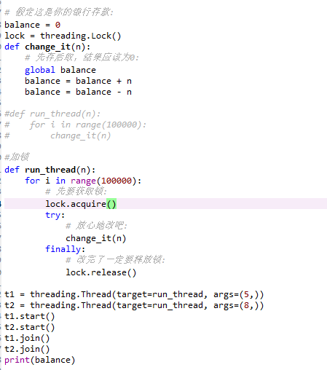
3.多线程
示例：

Slide 30

4.Python多进程
用multiprocessing替代Thread
multiprocessing库的出现很大程度上是为了弥补thread库因为GIL低效的缺陷。它完整的复制了一套thread所提供的接口方便迁移。唯一的不同就是它使用了多进程而不是多线程。每个进程有自己的独立的GIL，完全并行，无GIL的限制(进程中包括线程)，可充分利用多cpu多核的环境,因此也不会出现进程之间的GIL争抢。

Slide 31

4.Python 多进程
python多进程并发，模块名称：multiprocessing
python中的多线程其实并不是真正的多线程，如果想要充分地使用多核CPU的资源，在python中大部分情况需要使用多进程。
借助这个包，可以轻松完成从单进程到并发执行的转换。
导入方式： import multiprocessing

Slide 32
Multiprocessing使用简介-1
multiprocessing包是Python中的多进程管理包。与threading.Thread类似，它可以利用multiprocessing.Process对象来创建一个进程。该Process对象与Thread对象的用法相同，也有start(), run(), join()等方法。
此外multiprocessing包中也有Lock/Event/Semaphore/Condition类 (这些对象可以像多线程那样，通过参数传递给各个进程)，用以同步进程，其用法与threading包中的Thread类一致。所以，multiprocessing的很大一部份与threading使用同一套API，只不过换到了多进程的情境。
multiprocessing提供了threading包中没有的IPC(比如Pipe和Queue)，效率上更高。应优先考虑Pipe和Queue，避免使用Lock/Event/Semaphore/Condition等同步方式 (因为它们占据的不是用户进程的资源,而是线程)。

Slide 33

Process
创建进程的类：Process([group [, target [, name [, args [, kwargs]]]]])
方法：is_alive()、join([timeout])、run()、start() 。其中，Process以start()启动某个进程。

Slide 34
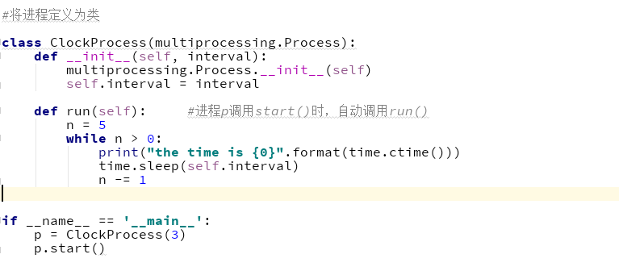

创建函数并作为进程
创建函数并将其作为单进程
创建函数并将其作为多个进程
将进程定义为类。

Slide 35
多进程的几种方法
Lock:可以避免访问资源时的冲突
Pool:可以提供指定数量的进程
Queue:多进程安全的队列，实现多进程之间的数据传递
Pipe:实现管道模式下的消息发送与接收

Slide 36

Lock
同步与异步
同步执行：一个进程在执行任务时，另一个进程必须等待执行完毕，才能继续执行,加锁可以保证多个进程修改同一块数据时，同一时间只能有一个任务可以进行修改.没错，速度是慢了，但牺牲了速度却保证了数据安全。
异步执行：一个进程在执行任务时，另一个进程无需等待其执行完毕就可以执行，当有消息返回时，系统会提醒后者进行处理，这样会很好的提高运行效率.

Slide 37
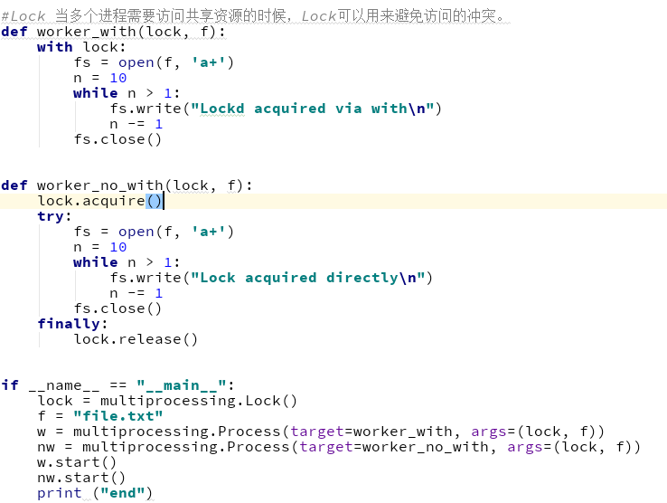
Lock

Slide 38

Pool
Pool可以提供指定数量的进程，供用户调用，当有新的请求提交到pool中时，如果池还没有满，那么就会创建一个新的进程用来执行该请求；但如果池中的进程数已经达到规定最大值，那么该请求就会等待，直到池中有进程结束，才会创建新的进程来执行它。

Slide 39
Pool方法
进程池方法：
apply(func[, args[, kwds]])： 阻塞的执行，比如创建一个有3个线程的线程池，当执行时是创建完一个,执行完函数再创建另一个，变成一个线性的执行. apply_async(func[, args[, kwds[, callback]]]) ： 它是非阻塞执行，同时创建3个线程的线城池，同时执行，只要有一个执行完立刻放回池子待下一个执行，并行的执行 .
close()： 关闭pool，使其不在接受新的任务。
terminate() ： 结束工作进程，不在处理未完成的任务。
join(): 主进程阻塞，等待子进程的退出， join方法要在close或terminate之后使用。

Slide 40
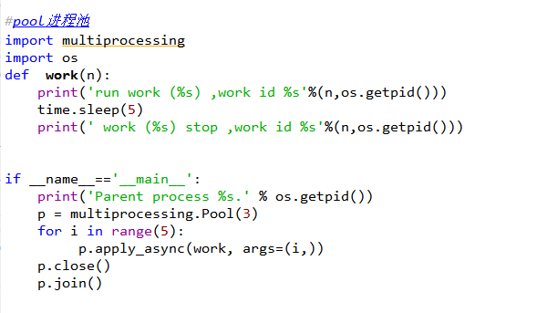

Pool

Slide 41
Queue
进程彼此之间互相隔离，要实现进程间通信（IPC）,multiprocessing模块支持两种形式：队列Queue和管道Pipe，这两种方式都是使用消息传递的
创建队列的类（底层就是以管道和锁定的方式实现）：
Queue([maxsize]):创建共享的进程队列，Queue是多进程安全的队列，可以使用Queue实现多进程之间的数据传递。
参数介绍：maxsize是队列中允许最大项数，省略则无大小限制。

Slide 42

Queue介绍方法
q.put方法用以插入数据到队列中，
put方法还有两个可选参数：blocked和timeout。如果blocked为True（默认值），并且timeout为正值，该方法会阻塞timeout指定的时间，直到该队列有剩余的空间。如果超时，会抛出Queue.Full异常。如果blocked为False，但该Queue已满，会立即抛出Queue.Full异常。
q.get方法可以从队列读取并且删除一个元素。
同样，get方法有两个可选参数：blocked和timeout。如果blocked为True（默认值），并且timeout为正值，那么在等待时间内没有取到任何元素，会抛出Queue.Empty异常。如果blocked为False，有两种情况存在，如果Queue有一个值可用，则立即返回该值，否则，如果队列为空，则立即抛出Queue.Empty异常.

Slide 43
Queue介绍方法
q.get_nowait():同q.get(False)
q.put_nowait():同q.put(False)
q.empty():调用此方法时q为空则返回True，该结果不可靠，比如在返回True的过程中，如果队列中又加入了项目。
q.full()：调用此方法时q已满则返回True，该结果不可靠，比如在返回True的过程中，如果队列中的项目被取走。
q.qsize():返回队列中目前项目的正确数量，结果也不可靠，理由同上.

Slide 44
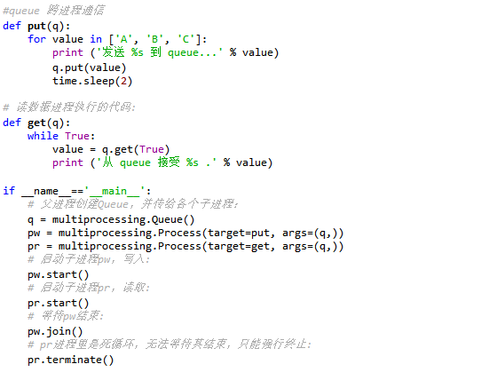

Queue

Slide 45
Pipe
Pipe方法返回(conn1, conn2)代表一个管道的两个端。Pipe方法有duplex参数:duplex 为 True(默认值)，那么这个管道是全双工模式，也就是说conn1和conn2均可收发。duplex 为 False，conn1只负责接受消息，conn2只负责发送消息。
send和recv方法分别是发送和接收消息的方法。在全双工模式下，可以调用conn1.send发送消息，conn1.recv接收消息。如果没有消息可接收，recv方法会一直阻塞。如果管道已经被关闭，那么recv方法会抛出EOFError

Slide 46
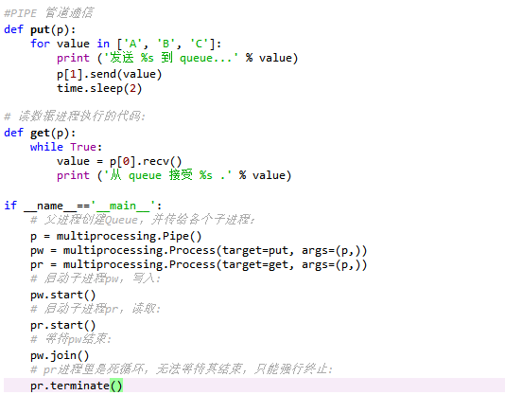

Pipe

Slide 47
5.Python—队列、生产者消费者模型
1、queue.Queue是进程内非阻塞队列
2、multiprocess.Queue是跨进程通信队列。

Slide 48

Python—队列、生产者消费者模型
队列：FIFO(先进先出)、LIFO(后进先出)
生产者消费者模型

Slide 49
03
numpy

Slide 50
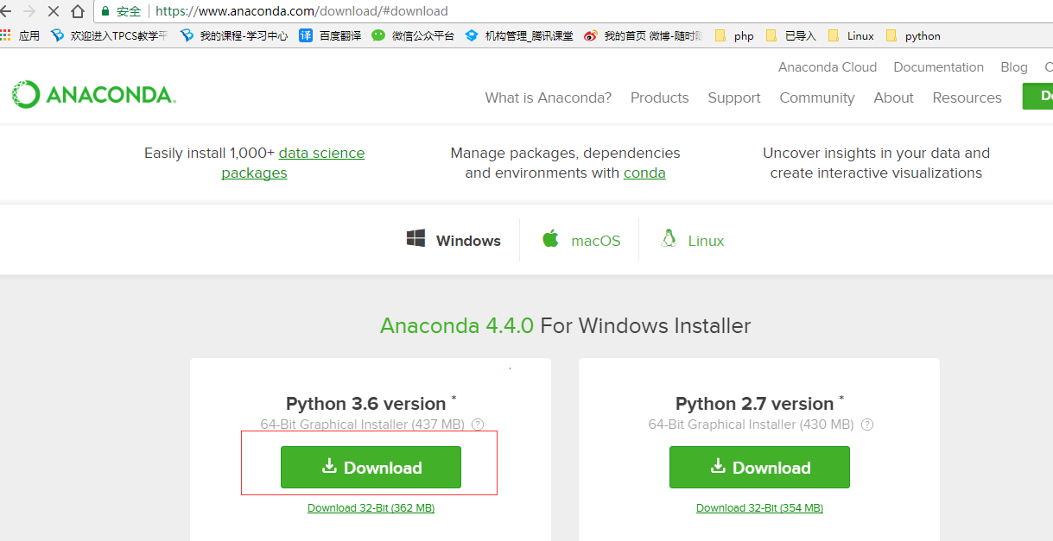

安装Anaconda
下载地址
Anaconda是什么？
Anaconda是一个用于科学计算的Python发行版，支持 Linux, Mac, Windows系统，提供了包管理与环境管理的功能，可以很方便地解决多版本python并存、切换以及各种第三方包安装问题。Anaconda利用工具/命令conda来进行package和environment的管理，并且已经包含了Python和相关的配套工具
https://www.anaconda.com/download/
根据自己的windows版本下载对应的安装程序

Slide 51
安装Anaconda
1.1 Anaconda 的优点？
省时省心、分析利器。
1.2 什么是 conda ？
conda 是开源包（packages）和虚拟环境（environment）的管理系统。

Slide 52
安装Anaconda
Anaconda Navigator：用于管理工具包和环境的图形用户界面，后续涉及的众多管理命令也可以在 Navigator 中手工实现
Jupyter notebook：基于web的交互式计算环境，可以编辑易于人们阅读的文档，用于展示数据分析的过程
qtconsole：一个可执行 IPython 的仿终端图形界面程序，相比 Python Shell 界面，qtconsole 可以直接显示代码生成的图形，实现多行代码输入执行，以及内置许多有用的功能和函数。
spyder：一个使用Python语言、跨平台的、科学运算集成开发环境。

Slide 53
安装Anaconda
使用conda管理包
创建新环境命令：conda create -n env_name list of packages
如：conda create -n py2 python=2.7 pandas
source activate env_name #进入环境
source deactivate #退出环境
conda env remove -n env_name #显示所有的环境
查看命令：conda list #查看所有的安装的包
conda list python #查看python安装包
conda search search_term
更新命令：conda update
conda update python numpy
删除命令：conda remove
conda remove python scipy

Slide 54
Jupyter Notebook
1.打开cmd,输入 jupyter notebook --generate-config
2.打开这个配置文件，找到“c.NotebookApp.notebook_dir=‘’ ”，
把路径改成自己的工作目录
3.配置文件修改完成后， 以后在jupyter notebook中写的代码等都会保存在
自己创建的目录中。
*设置jupyter密码：
from notebook.auth import passwd
passwd()
保存生成的秘钥至配置文件的“c.NotebookApp. notebook_password=‘’ ””

Slide 55
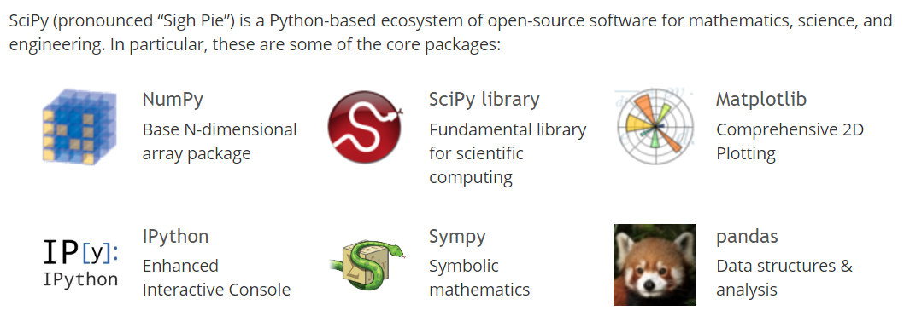
Scipy库简介
Scipy库是基于Python生态的一款开源数值计算、科学与工程应用的开源软件，主要包括NumPy、Scipy、pandas、matplotlib等等。
官方文档：https://scipy.org/

Slide 56
numPy、Scipy、pandas、matplotlib简介
numpy——基础，以矩阵为基础的数学计算模块，纯数学存储和处理大型矩阵。 这个是很基础的扩展，其余的扩展都是以此为基础。
scipy——数值计算库,在numPy库的基础上增加了众多的数学、科学以及工程计算中常用的库函数。 方便、易于使用、专为科学和工程设计的Python工具包.它包括统计,优化,整合,线性代数模块,傅里叶变换,信号和图像处理,常微分方程求解器等等。
pandas——数据分析,基于numPy 的一种工具，为了解决数据分析任务而创建的.Pandas 纳入了大量库和一些标准的数据模型，提供了高效地操作大型数据集所需的工具。
matplotlib——绘图,对于图像美化方面比较完善，可以自定义线条的颜色和式样，可以在一张绘图纸上绘制多张小图，也可在一张图上绘制多条线，可以很方便的对数据进行可视化分析。

Slide 57
NumPy历史
1995年Jim HugUNin开发了Numeric
随后Numarray包诞生
Travis Oliphants整合Numeric和Numarray，开发NumPy，2006 年第一个版本诞生
使用Anaconda发行版的Python，已经安装好NumPy模块，所以可以不用再安装NumPy模块了。
依照标准的NumPy标准，习惯使用import numpy as np的方式导入该模块。

Slide 58
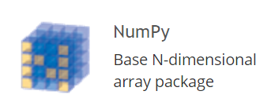
NumPy模块
numPy：Numerical Python，即数值Python包，是Python进行科学计算的一个基础包，所以是一个掌握其他Scipy库中模块的基础模块，一定需要先掌握该包的主要使用方式。
官网：http://www.numpy.org/
官方文档：https://docs.scipy.org/doc/numpy/user/index.html

Slide 59
NumPy模块
NumPy模块是Python的一种开源的数值计算扩展，是一个用python实现的科学计算包，主要包括：
一个具有矢量算术运算和复杂广播能力的快速且节省空间的多维数组，称为ndarray(N-dimensional array object)
用于对整组数据进行快速运算的标准数学函数：ufunc(universal function object)
实用的线性代数、傅里叶变换和随机数生成函数。
NumPy和稀疏矩阵的运算包Scipy配合使用更加方便。

Slide 60
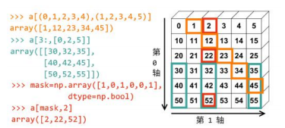
NumPy核心数据结构：ndarray
NumPy的数组类被称作ndarray。通常被称作数组。注意numpy.array和标准Python库类array.array并不相同，后者只处理一维数组和提供少量功能。
一种由相同类型的元素组成的多维数组，元素数量是事先给定好的
元素的数据类型由dtype(data-type)对象来指定，每个ndarray只有一种dtype类型
ndarray的大小固定，创建好数组后数组大小是不会再发生改变的

Slide 61
ndarray创建
可以通过numpy模块中的常用的几个函数进行创建ndarray多维数组对象，主要函数如下：
array函数：接收一个普通的python序列，并将其转换为ndarray
zeros函数：创建指定长度或者形状的全零数组。
ones函数：创建指定长度或者形状的全1数组。
empty函数：创建一个没有任何具体值的数组(准备地说是创建一些未初始化的ndarray多维数组)

Slide 62
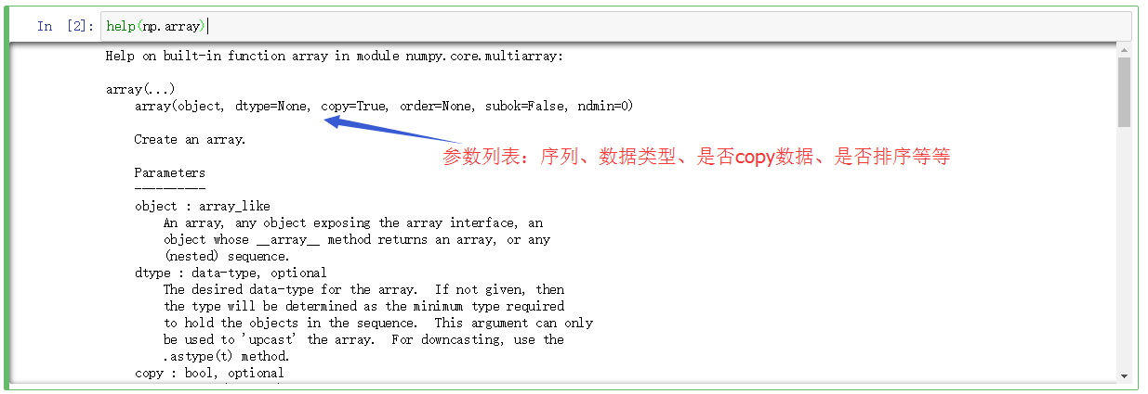
ndarray创建

Slide 63
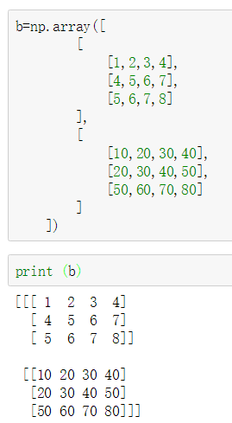
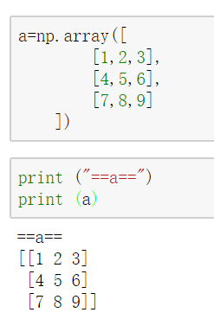
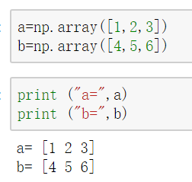
ndarray创建

Slide 64
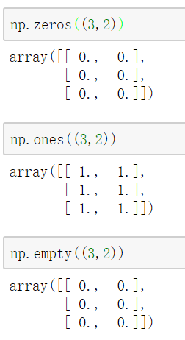
ndarray创建

Slide 65
ndarray其它创建方式
arange函数: 类似python的range函数，通过指定开始值、终值和步长来创建一个一维数组，注意：最终创建的数组不包含终值
linspace函数：通过指定开始值、终值和元素个数来创建一个一维数组，数组的数据元素符合等差数列，可以通过endpoint关键字指定是否包含终值，默认包含终值
logspace函数：和linspace函数类似，不过创建的是等比数列数组
使用随机数填充数组，即使用numpy.random中的random()函数来创建0-1之间的随机元素，数组包含的元素数量由参数决定

Slide 66
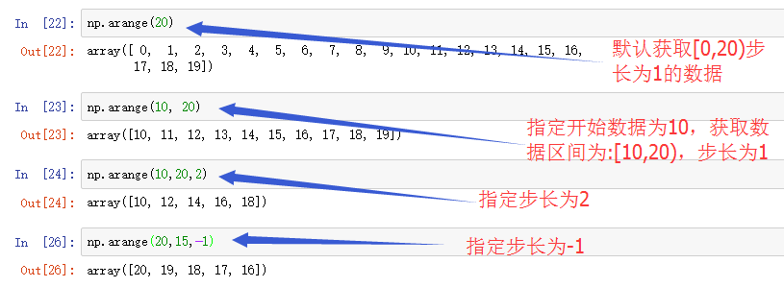
ndarray其它创建方式

Slide 67
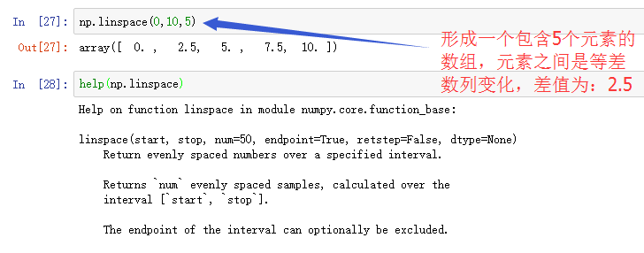
ndarray其它创建方式

Slide 68
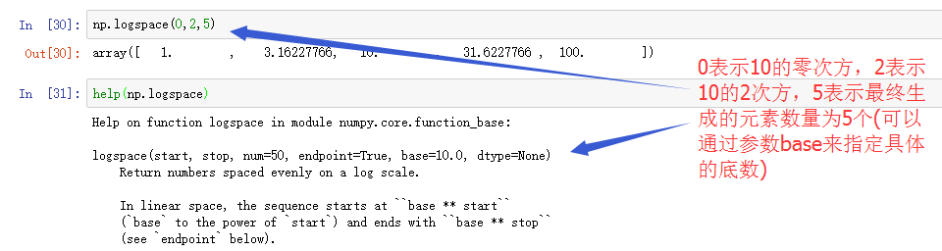
ndarray其它创建方式

Slide 69
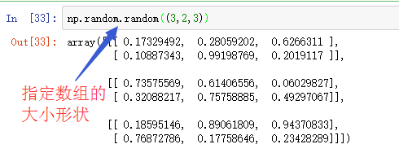
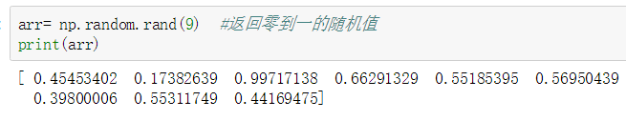
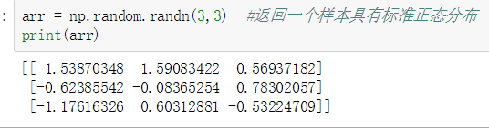
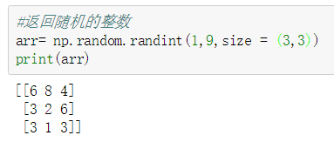
ndarray其它创建方式

Slide 70
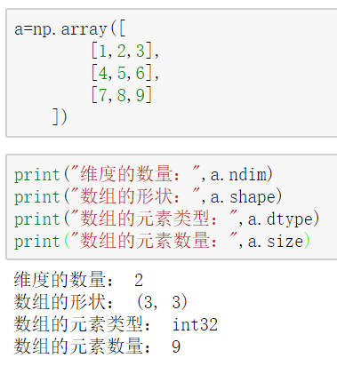
ndarray对象属性
ndim 数组轴(维度)的个数，轴的个数被称作秩
shape 数组的维度, 例如一个2排3列的矩阵，它的shape属性将是(2,3),这个元组的长度显然是秩，即维度或者ndim属性
size 数组元素的总个数，等于shape属性中元组元素的乘积。
dtype 一个用来描述数组中元素类型的对象，可以通过创造或指定dtype使用标准Python类型。不过NumPy提供它自己的数据类型。
itemsize 数组中每个元素的字节大小。例如，一个元素类型为float64的数组itemsiz属性值为8(=64/8),又如，一个元素类型为complex32的数组item属性为4(=32/8).

Slide 71
NumPy基本数据类型
数据类型 | 类型简写 | 说明
int_ |  | 默认整形
intc |  | 等价于long的整形
int8 | i1 | 字节整形，1个字节，范围:[-128,127]
int16 | i2 | 整形,2个字节,范围:[-32768,32767]
int32 | i3 | 整形,4个字节,范围:[-2^31, 2^31-1]
int64 | i4 | 整形,8个字节,范围:[-2^63, 2^63-1]
uint8 | u1 | 无符号整形, 1个字节, 范围:[0,255]
uint16 | u2 | 无符号整形, 2个字节, 范围:[0,65535]
uint32 | u3 | 无符号整形, 1个字节, 范围:[0, 2^32-1]
uint64 | u4 | 无符号整形, 1个字节, 范围:[0,2^64-1]
bool_ |  | 以一个字节形成存储的布尔值(True或者False)

Slide 72
NumPy基本数据类型
数据类型 | 类型简写 | 说明
float_ |  | float64简写形式
float16 | f2 | 半精度浮点型(2字节)：1符号位+5位指数+10位的小数部分
float32 | f4或者f | 单精度浮点型(4字节)：1符号位+8位指数+23位的小数部分
float64 | f8或者d | 双精度浮点型(8字节)：1符号位+11位指数+52位的小数部分
complex_ | c16 | complex128的简写形式
complex64 | c8 | 复数，由两个32位的浮点数来表示
complex128 | c16 | 复数，由两个64位的浮点数来表示
object | O | Python对象类型
String_ | S | 固定长度的字符串类型(每个字符1个字节)，比如：要创建一个长度为8的字符串，应该使用S8
Unicode_ | U | 固定长度的unicode类型的字符串(每个字符占用字节数由平台决定)，长度定义类似String_类型

Slide 73
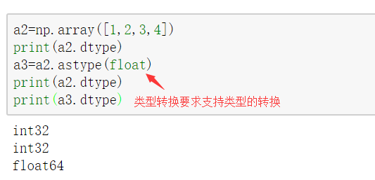
ndarray中元素数据类型
创建numpy数组的时候可以通过属性dtype显示指定数据类型，如果不指定的情况下，numpy会自动推断出适合的数据类型，所以一般不需要显示给定数据类型。
如果需要更改一个已经存在的数组的数据类型，可以通过astype方法进行修改从而得到一个新数组。

Slide 74
NumPy基本数据类型
数值型dtype的命名方式为：一个类型名称(eg:int、float等)，后接一个表示各个元素位长的数字
比如Python的float数据类型(双精度浮点值)，需要占用8个字节(64位)，因此在NumPy中记为float64
每个数据类型都有一个类型代码，即简写方式

Slide 75
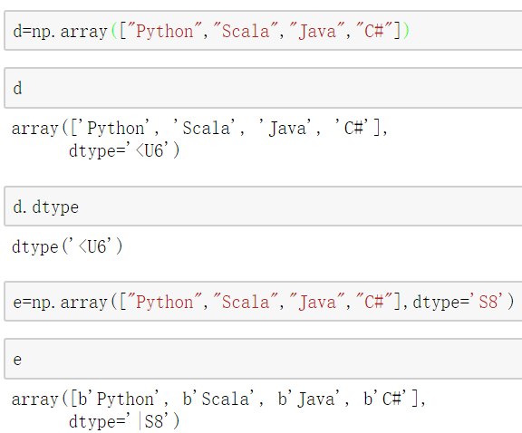
NumPy基本数据类型

Slide 76
ndarray修改形状
对于一个已经存在的ndarray数组对象而言，可以通过修改形状相关的参数/方法从而改变数组的形状。
直接修改数组ndarray的shape值, 要求修改后乘积不变。
直接使用reshape函数创建一个改变尺寸的新数组，原数组的shape保持不变，但是新数组和原数组共享一个内存空间，也就是修改任何一个数组中的值都会对另外一个产生影响，另外要求新数组的元素个数和原数组一致。
当指定某一个轴为-1的时候，表示将根据数组元素的数量自动计算该轴的长度值。

Slide 77
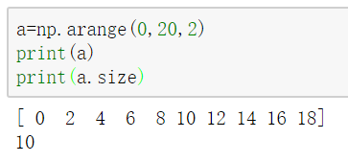
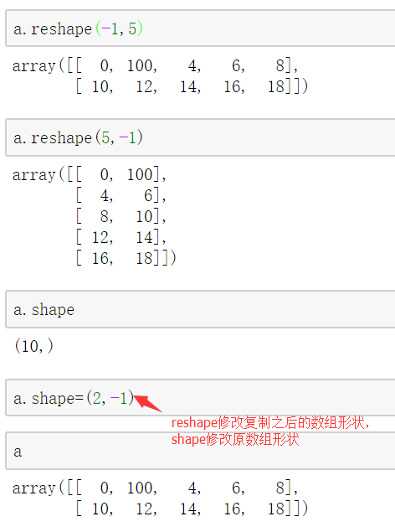
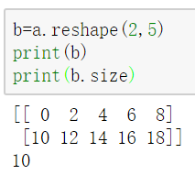
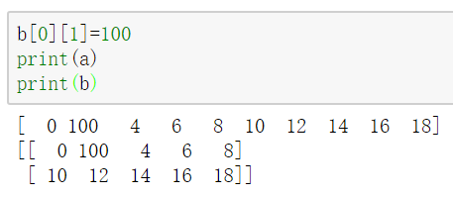
ndarray修改形状

Slide 78
NumPy基本操作
数组与标量、数组之间的运算
数组的矩阵积(matrix product)
数组的索引与切片
数组的转置与轴对换
通用函数：快速的元素级数组成函数
聚合函数
np.where函数
np.unique函数

Slide 79
ndarray-数组与标量、数组之间的运算
数组不用循环即可对每个元素执行批量的算术运算操作，这个过程叫做矢量化，即用数组表达式代替循环的做法。
矢量化数组运算性能比纯Python方式快上一两个数据级。
大小相等的两个数组之间的任何算术运算都会将其运算应用到元素级上的操作。
元素级操作：在NumPy中，大小相等的数组之间的运算，为元素级运算，即只用于位置相同的元素之间，所得的运算结果组成一个新的数组，运算结果的位置跟操作数位置相同。

Slide 80
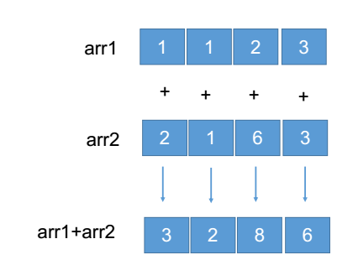
ndarray-数组与标量、数组之间的运算

Slide 81
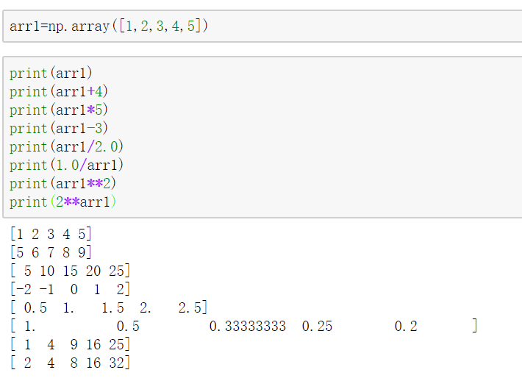
ndarray-数组与标量、数组之间的运算

Slide 82
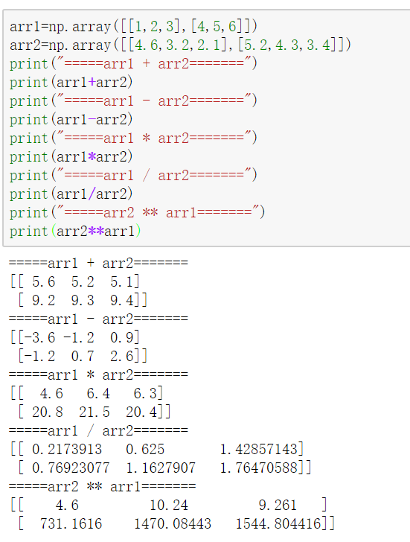
ndarray-数组与标量、数组之间的运算

Slide 83
ndarray-数组的矩阵积
矩阵：多维数组即矩阵
矩阵积(matrix product)：两个二维矩阵(行和列的矩阵)满足第一个矩阵的列数与第二个矩阵的行数相同，那么可以进行矩阵的乘法，即矩阵积，矩阵积不是元素级的运算。也称为点积、数量积。

Slide 84
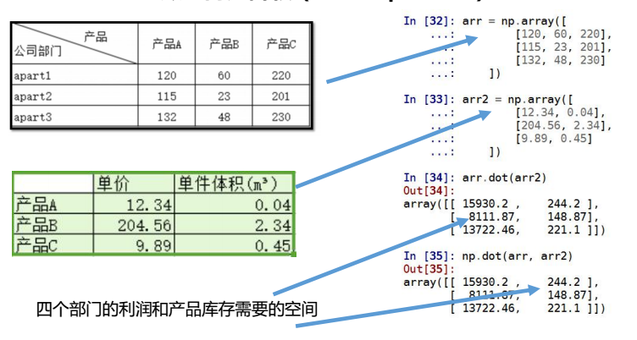
ndarray-数组的矩阵积

Slide 85
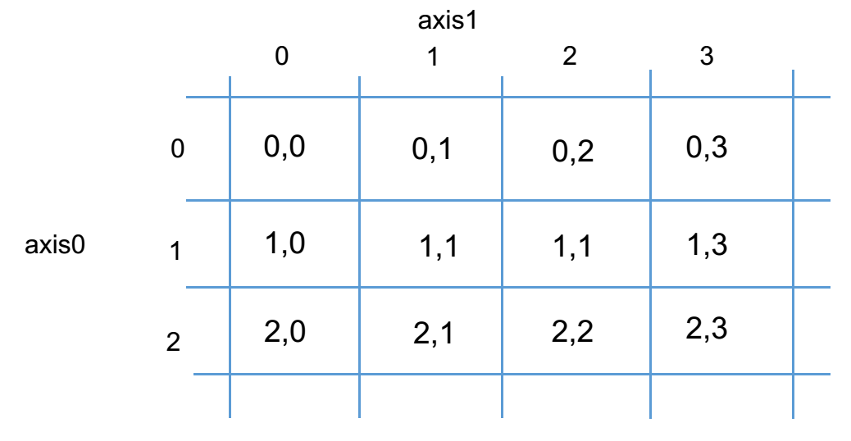
ndarray-多维数组的索引

Slide 86
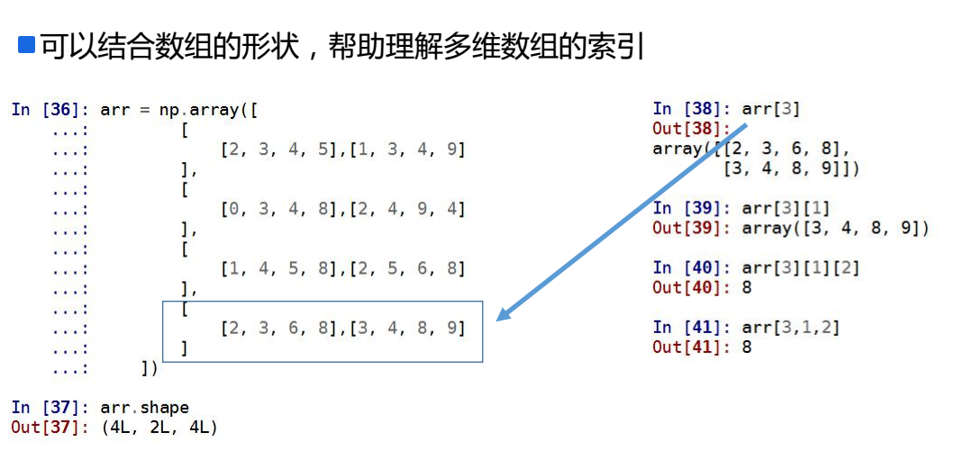
ndarray-多维数组的索引

Slide 87
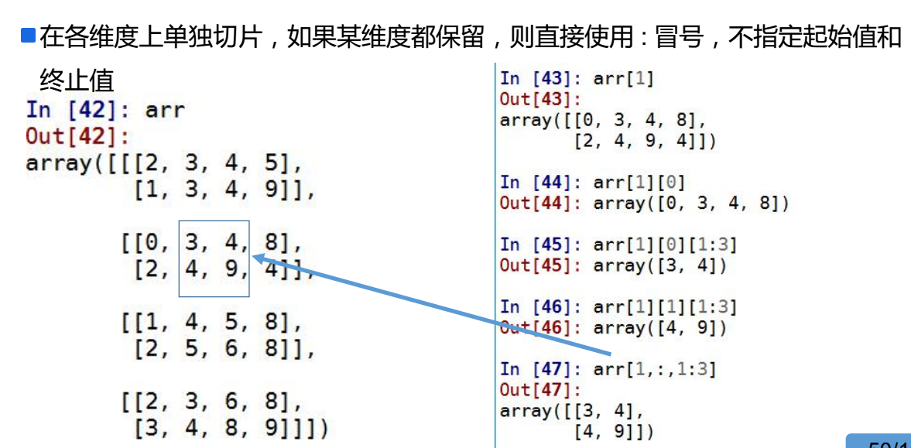
ndarray-数组的切片

Slide 88
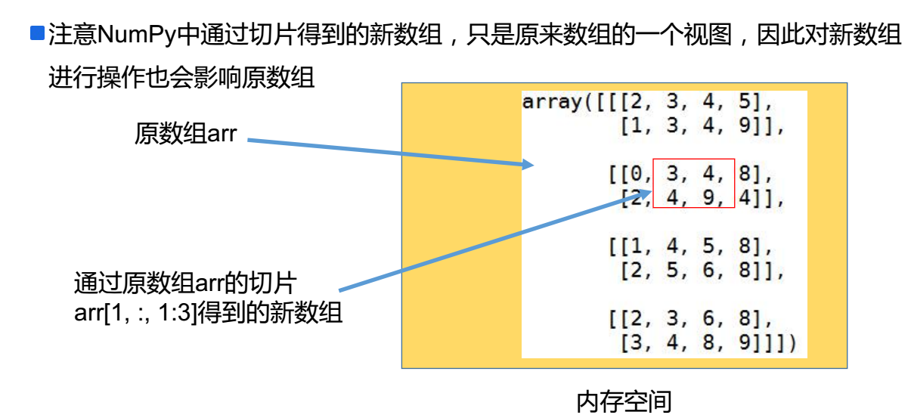
ndarray-数组的切片

Slide 89
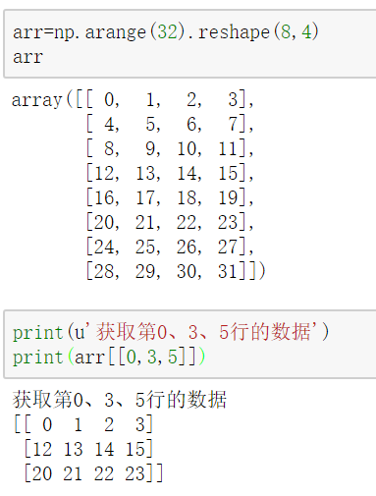
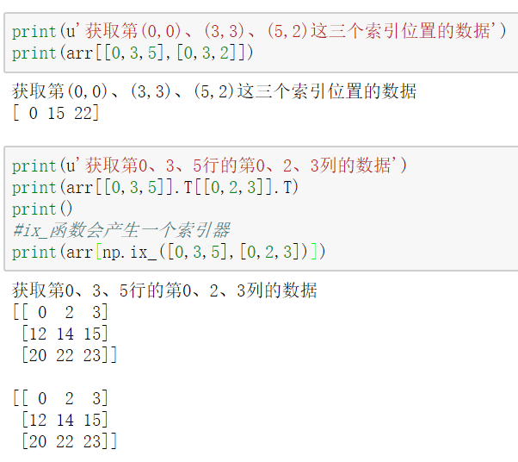
ndarray-花式索引
花式索引(Fancy indexing)指的是利用整数数组进行索引的方式。

Slide 90
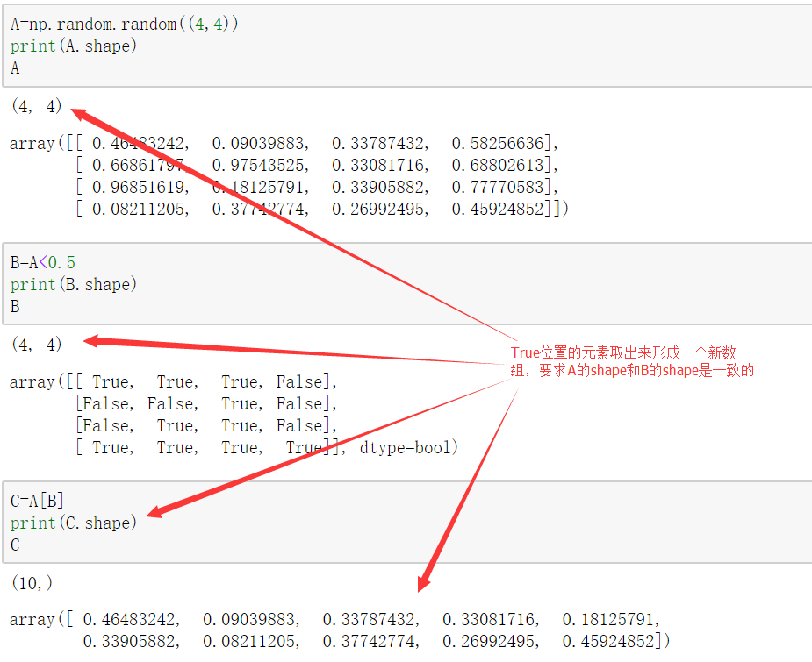
ndarray-布尔类型索引
利用布尔类型的数组进行数据索引，最终返回的结果是对应索引数组中数据为True位置的值。

Slide 91
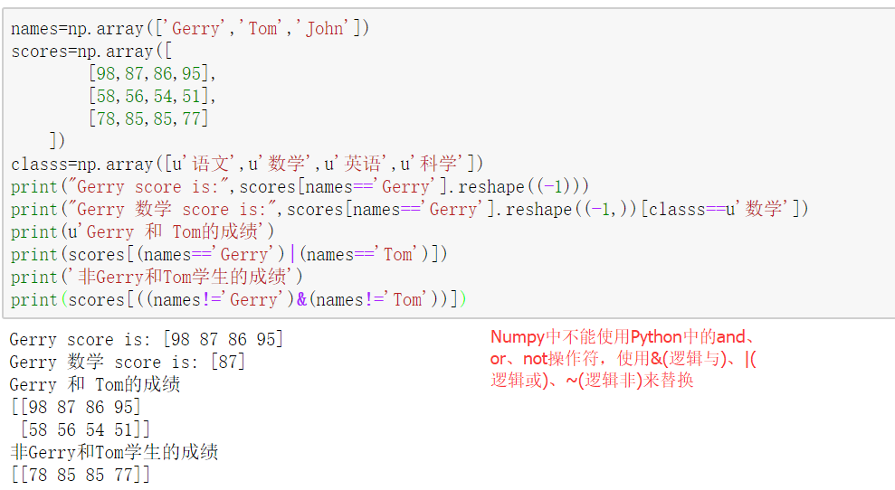
ndarray-布尔类型索引

Slide 92
ndarray-数组转置与轴对换
数组转置是指将shape进行重置操作，并将其值重置为原始shape元组的倒置，比如原始的shape值为:(2,3,4)，那么转置后的新元组的shape的值为: (4,3,2)f
对于二维数组而言(矩阵)数组的转置其实就是矩阵的转置
可以通过调用数组的transpose函数或者T属性进行数组转置操作

Slide 93
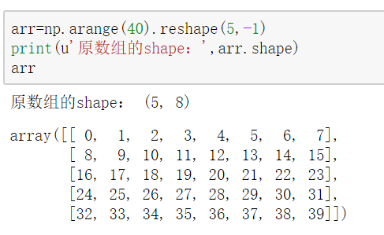


ndarray-数组转置与轴对换

Slide 94
ndarray-通用函数/常用函数
ufunc：numpy模块中对ndarray中数据进行快速元素级运算的函数，也可以看做是简单的函数(接受一个或多个标量值，并产生一个或多个标量值)的矢量化包装器。
主要包括一元函数和二元函数

Slide 95
ndarray-通用函数/常用函数(一元函数)
一元ufunc | 描述 | 调用方式
abs, fabs | 计算整数、浮点数或者复数的绝对值，对于非复数，可以使用更快的fabs | np.abs(arr) np.fabs(arr)
sqrt | 计算各个元素的平方根，相当于arr ** 0.5， 要求arr的每个元素必须是非负数 | np.sqrt(arr)
square | 计算各个元素的评分，相当于arr ** 2 | np.square(arr)
exp | 计算各个元素的指数e的x次方 | np.exp(arr)
log、log10、log2、log1p | 分别计算自然对数、底数为10的log、底数为2的log以及log(1+x)；要求arr中的每个元素必须为正数 | np.log(arr) np.log10(arr) np.log2(arr) np.log1p(arr)
sign | 计算各个元素的正负号: 1 正数，0：零，-1：负数 | np.sign(arr)
ceil | 计算各个元素的ceiling值，即大于等于该值的最小整数 | np.ceil(arr)
floor | 计算各个元素的floor值，即小于等于该值的最大整数 | np.floor(arr)
rint | 将各个元素值四舍五入到最接近的整数，保留dtype的类型 | np.rint(arr)

Slide 96
ndarray-通用函数/常用函数(一元函数)
一元ufunc | 描述 | 调用方式
modf | 将数组中元素的小数位和整数位以两部分独立数组的形式返回 | np.modf(arr)
isnan | 返回一个表示“那些值是NaN(不是一个数字)”的布尔类型数组 | np.isnan(arr)
isfinite、isinf | 分别一个表示”那些元素是有穷的(非inf、非NaN)”或者“那些元素是无穷的”的布尔型数组 | np.isfinite(arr) np.isinf(arr)
cos、cosh、sin、sinh、tan、tanh | 普通以及双曲型三角函数 | np.cos(arr) np.sin(arr) np.tan(arr)
arccos、arccosh、arcsin、arcsinh、arctan、arctanh | 反三角函数 | np.arccos(arr) np.arrsin(arr) np.arrtan(arr)

Slide 97

ndarray-通用函数/常用函数(一元函数)

Slide 98

ndarray-通用函数/常用函数(一元函数)

Slide 99
ndarray-通用函数/常用函数(二元函数)
二元ufunc | 描述 | 调用方式
mod | 元素级的求模计算（除法取余） | np.mod(arr1,arr2)
dot | 求两个数组的点积 | np.dot(arr1,arr2)
greater、greater_equal、less、less_equal、equal、not_equal | 执行元素级别的比较运算，最终返回一个布尔型数组 | np.greater(arr1, arr2) np.less(arr1, arr2) np.equal(arr1, arr2)
logical_and、logical_or、logical_xor | 执行元素级别的布尔逻辑运算，相当于中缀运算符&、|、^ | np.logical_and(arr1,arr2) np.logical_or(arr1,arr2) np.logical_xor(arr1,arr2)
power | 求解对数组中的每个元素进行给定次数的指数值，类似于: arr ** 3 | np.power(arr, 3)

Slide 100

ndarray-通用函数/常用函数(二元函数)

Slide 101

ndarray-聚合函数
聚合函数是对一组值(eg一个数组)进行操作，返回一个单一值作为结果的函数。当然聚合函数也可以指定对某个具体的轴进行数据聚合操作；常将的聚合操作有：平均值、最大值、最小值、标准差等等

Slide 102

ndarray-聚合函数

Slide 103




np.where函数
np.where函数是三元表达式x if condition else y的矢量化版本

Slide 104

np.where函数

Slide 105

np.where函数
案例：将数组中的所有异常数字替换为0，比如将NaN替换为0

Slide 106

np.unique函数
np.unique函数的主要作用是将数组中的元素进行去重操作(也就是只保存不重复的数据)

Slide 107

pandas
pandas是一种Python数据分析的利器，是一个开源的数据分析包，最初是应用于金融数据分析工具而开发出来的，因此pandas为时间序列分析提供了很好的支持。pandas是PyData项目的一部分。
官网：http://pandas.pydata.org/
官方文档：http://pandas.pydata.org/pandas-docs/stable/

Slide 108
pandas安装
安装过程详见: 官方安装文档
Python版本要求：2.7、3.4、3.5、3.6
依赖Python库：setuptools、NumPy、python-dateutil、pytz
安装方式：
Python的Anaconda发行版，已经安装好pandas库，不需要另外安装
使用Anaconda界面安装，选择对应的pandas进行勾选安装即可
使用Anaconda命令安装：conda install pandas
使用PyPi安装命令安装：pip install pandas

Slide 109

使用Anaconda界面安装pandas

Slide 110

使用Anaconda界面安装pandas

Slide 111

pandas引入约定
from pandas import Series, DataFrame
import pandas as pd

Slide 112
pandas基本数据结构
pandas中主要有两种数据结构，分别是：Series和DataFrame。
Series：一种类似于一维数组的对象，是由一组数据(各种NumPy数据类型)以及一组与之相关的数据标签(即索引)组成。仅由一组数据也可产生简单的Series对象。注意：Series中的索引值是可以重复的。
DataFrame：一个表格型的数据结构，包含有一组有序的列，每列可以是不同的值类型(数值、字符串、布尔型等)，DataFrame即有行索引也有列索引，可以被看做是由Series组成的字典。

Slide 113

Series：通过一维数组创建

Slide 114

Series：通过一维数组创建

Slide 115

Series：通过字典的方式创建

Slide 116




Series值的获取
Series值的获取主要有两种方式：
通过方括号+索引的方式读取对应索引的数据，有可能返回多条数据
通过方括号+下标值的方式读取对应下标值的数据，下标值的取值范围为：[0，len(Series.values))；另外下标值也可以是负数，表示从右往左获取数据
Series获取多个值的方式类似NumPy中的ndarray的切片操作，通过方括号+下标值/索引值+冒号(:)的形式来截取series对象中的一部分数据。

Slide 117
Series的运算
NumPy中的数组运算，在Series中都保留了，均可以使用，并且Series进行数组运算的时候，索引与值之间的映射关系不会发生改变。
注意：其实在操作Series的时候，基本上可以把Series看成NumPy中的ndarray数组来进行操作。ndarray数组的绝大多数操作都可以应用到Series上。
Notes:
就是讲过的操作都支持，可能有一点比较偏的不支持

Slide 118


Series的运算

Slide 119

Series缺失值检测

Slide 120




Series缺失值检测
pandas中的isnull和notnull两个函数可以用于在Series中检测缺失值，这两个函数的返回时一个布尔类型的Series

Slide 121




Series自动对齐
当多个series对象之间进行运算的时候，如果不同series之间具有不同的索引值，那么运算会自动对齐不同索引值的数据，如果某个series没有某个索引值，那么最终结果会赋值为NaN。

Slide 122

Series及其索引的name属性
Series对象本身以及索引都具有一个name属性，默认为空，根据需要可以进行赋值操作

Slide 123



DataFrame: 通过二维数组创建

Slide 124



DataFrame: 通过字典的方式创建

Slide 125
索引对象
不管是Series还是DataFrame对象，都有索引对象。
索引对象负责管理轴标签和其它元数据(eg：轴名称等等)
通过索引可以从Series、DataFrame中获取值或者对某个索引值进行重新赋值
Series或者DataFrame的自动对齐功能是通过索引实现的

Slide 126
DataFrame数据获取
可以直接通过列索引获取指定列的数据， eg: df[column_name]
如果需要获取指定行的数据的话，需要通过ix方法来获取对应行索引的行数据，eg: df.ix[index_name]

Slide 127


DataFrame数据获取

Slide 128
pandas基本功能
数据文件读取/文本数据读取
索引、选取和数据过滤
算法运算和数据对齐
函数的应用和映射
层次索引

Slide 129

pandas：数据文件读取
通过pandas提供的read_xxx相关的函数可以读取文件中的数据，并形成DataFrame,常用的数据读取方法为：read_csv，主要可以读取文本类型的数据

Slide 130




pandas：数据文件读取

Slide 131



pandas：数据过滤获取
通过DataFrame的相关方式可以获取对应的列或者数据形成一个新的DataFrame, 方便后续进行统计计算。

Slide 132
pandas：缺省值NaN处理方法
对于DataFrame/Series中的NaN一般采取的方式为删除对应的列/行或者填充一个默认值
方法 | 说明
dropna | 根据标签的值中是否存在缺失数据对轴标签进行过滤(删除), 可以通过阈值的调节对缺失值的容忍度
fillna | 用指定值或者插值的方式填充缺失数据，比如: ffill或者bfill
isnull | 返回一个含有布尔值的对象，这些布尔值表示那些值是缺失值NA
notnull | isnull的否定式

Slide 133



pandas：缺省值NaN处理方法

Slide 134


pandas：缺省值NaN处理方法

Slide 135



pandas：缺省值NaN处理方法

Slide 136
pandas：常用的数学统计方法
方法 | 说明
count | 计算非NA值的数量
describe | 针对Series或各DataFrame列计算总统计值
min/max | 计算最大值、最小值
idxmin、idxmax | 计算能够获取到最小值和最大值的索引位置(整数)
idxmin、idxmaxe'zui'da'zhi | 计算能够获取到最小值和最大值的索引值
quantile | 计算样本的分位数(0到1)
sum | 值的总和
mean | 值的平均数
median | 值的中位数

Slide 137
pandas：常用的数学统计方法
方法 | 说明
mad | 根据平均值计算平均绝对距离差
var | 样本数值的方差
std | 样本值的标准差
cumsum | 样本值的累计和
cummin、cummax | 样本的累计最小值、最大值
cumprod | 样本值的累计积
pct_change | 计算百分数变化

Slide 138


pandas：常用的数学统计方法

Slide 139

pandas：常用的数学统计方法

Slide 140
pandas：相关系数与协方差
相关系数（Correlation coefficient）：反映两个样本/样本之间的相互关系以及之间的相关程度。在COV的基础上进行了无量纲化操作，也就是进行了标准化操作。
协方差(Covariance, COV)：反映两个样本/变量之间的相互关系以及之间的相关程度。

Slide 141


pandas：相关系数与协方差
协方差
如果有X,Y两个变量，每个时刻的“X值与其均值之差”乘以“Y值与其均值之差”得到一个乘积，再对这每时刻的乘积求和并求出均值。
如果协方差为正，说明X，Y同向变化，协方差越大说明同向程度越高；如果协方差为负，说明X，Y反向运动，协方差越小说明反向程度越高。

Slide 142



pandas：相关系数与协方差
相关系数
就是用X、Y的协方差除以X的标准差和Y的标准差。所以，相关系数也可以看成协方差：一种剔除了两个变量量纲影响、标准化后的特殊协方差。
1.也可以反映两个变量变化时是同向还是反向，如果同向变化为正，反向变化为负
2.由于它是标准化后的协方差，因此更重的特性是，它消除了两个变量变化幅度的影响，而只是单纯反应两个变量单位变化的相似程度。
注意：
相关系数不像协方差一样可以在＋\infty 到－\infty 间变化，它只能在＋1到－1之间变化
当相关系数为1的时候两者相识度最大，同向正相关
当相关系数为0的时候两者没有任何相似度，两个变量无关
当相关系数为-1的时候两者变化的反向相似度最大，完全反向负相关

Slide 143
pandas：唯一值、值计数以及成员资格
unique方法用于获取Series中的唯一值数组(去重数据后的数组)
value_counts方法用于计算一个Series中各值的出现频率
isin方法用于判断矢量化集合的成员资格，可用于选取Series中或者DataFrame中列中数据的子集

Slide 144


pandas：唯一值、值计数以及成员资格

Slide 145

pandas：唯一值、值计数以及成员资格

Slide 146

pandas：唯一值、值计数以及成员资格

Slide 147
pandas：层次索引
在某一个方向拥有多个(两个及两个以上)索引级别
通过层次化索引，pandas能够以较低维度形式处理高纬度的数据
通过层次化索引，可以按照层次统计数据
层次索引包括Series层次索引和DataFrame层次索引

Slide 148



pandas：层次索引

Slide 149


pandas：层次索引

Slide 150


pandas：按照层次索引进行统计数据

Slide 151

Python最常用的绘图库，提供了一整套十分适合交互式绘图的命令API，比较方便的就可以将其嵌入到GUI应用程序中。
官网：http://matplotlib.org/
学习方式：从官网examples入门学习
http://matplotlib.org/examples/index.html
http://matplotlib.org/gallery.html

Slide 152



为什么选择Matplotlib
Matplotlib 是一个非常强大的 Python 画图工具.
手中有很多数据, 可是不知道该怎么呈现这些数据.
Matplotlib它能帮你画出美丽的:
线图;
散点图;
等高线图;
条形图;
柱状图;
3D 图形,
甚至是图形动画等等.

Slide 153
基本使用
1.使用import导入模块matplotlib.pyplot，并简写成plt 使用import导入模块numpy，并简写成np
2.接下来，我们调用plot的.plot方法绘制一些坐标。 这个.plot需要许多参数，但前两个是'x'和'y'坐标，我们放入列表。 这意味着，根据这些列表我们拥有 3 个坐标：1,5 2,7和3,4。
3.plt.plot在后台『绘制』这个绘图，但绘制了我们想要的一切之后，当我们准备好的时候，我们需要把它带到屏幕上。

Slide 154


基本使用
效果：
设置在jupyter中matplotlib的显示情况
1.%matplotlib tk 在GUI中显示
2.%matplotlib inline 在行内显示

Slide 155

matplotlib：图形 figure
figure：图形，matplotlib中的所有图像都是位于figure对象中，一个图像只能有一个figure对象。matplotlib 的 figure 就是一个 单独的 figure 小窗口, 小窗口里面还可以有更多的小图片.

Slide 156




matplotlib：颜色、标记和线型
Plot（）：绘制线条或标记的轴。参数是一个可变长度参数，允许多个X、Y对可选的格式字符串。
例：
plot(x1, y1,x2, y2)
plot(y) #如果只接收到一个值就默认为y值 ，而x默认为从0 到 n ，使用默认的线条样式和颜色

Slide 157


matplotlib：颜色、标记和线型
plot(x,y,color='red', linestyle='dashed', marker='o'.....)
绘图中用到的直线属性包括：
（1）LineStyle：线形
（2）LineWidth：线宽
（3）Color：颜色
（4）Marker：标记点的形状
（5）label:用于图例的标签

Slide 158
matplotlib：刻度、标题、标签和图例
legend ()：生成默认图例, matplotlib 中的 legend 图例就是为了帮我们展示出每个数据对应的图像名称. 更好的让读者认识到你的数据结构.
xlabel、ylabel:设置X轴Y轴标签
title：设置标题
xlim、ylim：控制图标的范围
xticks、yticks: 控制图标的刻度
gca获取当前坐标轴信息。使用spines设置边框,使用set_color设置边框颜色：默认白色
解决中文显示问题
mpl.rcParams['font.sans-serif'] = ['SimHei']
mpl.rcParams['axes.unicode_minus'] = False

Slide 159

matplotlib：刻度、标题、标签和图例

Slide 160

matplotlib：刻度、标题、标签和图例

Slide 161


Matplotlib：Subplot 子图
Subplot：子图，figure对象下创建一个或多个subplot对象(即axes)用于绘制图像。
subplot(numRows, numCols, plotNum)

Slide 162

Matplotlib：Subplot 子图
面向对象的形式：
fig = plt.figure()
Figure实例
可以添加Axes实例
ax = fig.add_subplot(111)
返回Axes实例
参数1，子图的总行数
参数2，子图的总列数
参数3，子图位置
在Figure上添加子图的常用方法

Slide 163

Figure和Subplot

Slide 164

Subplots
Sublots():返回一个图像和多个子图
参数： nrows=x, ncols=x, sharex=True, sharey=False,
gridspec_kw={'height_ratios':[2,2,1,1]}
例：
fig, ax = plt.subplots(2,2),其中参数分别代表子图的行数和列数，一共有 2x2 个图像。函数返回一个figure图像和一个子图ax的array列表。

Slide 165


Subplots
例：

Slide 166

matplotlib：图像保存文件

Slide 167
02
常见图形

Slide 168


Matplotlib柱状图
matplotlib.pyplot. bar (*args, **kwargs)
bar(x, height, width, bottom, * args, align='center', **kwargs)
参数： x:数据标量 height：高 width:款 bottom：底端对应Y轴align:对齐如果为 "居中", 则将x参数解释为条形中心的坐标。如果 "边缘", 将条形按其左边缘对齐要对齐右边缘的条形图, 可传递负的宽度和对align='edge'

Slide 169

Matplotlib柱状图
练习：
用柱状图表示第一季度的进出口数据
进口数据：
1月份 600亿美元
2月份 700亿美元
3月份 800亿美元
出口数据：
1月份 500亿美元
2月份 900亿美元
3月份 1000亿美元

Slide 170
Matplotlib直方图
matplotlib.pyplot.hist(
x,bins=10,range=None,normed=False,weights=None,cumulative=False,bottom=None,
histtype='bar', align='mid',orientation=u'vertical', rwidth=None, log=False,color=None, label=None,stacked=False,hold=None,**kwargs)
– x: 一个列表或者多个列表（表示不同数据集，长度可以不一致）
– range: 元组
– weights: x里每个元素对bin高度的贡献（默认为1）
– bottom: 数字或者长度为bins的列表
– histtype: ['bar' | 'barstacked' | 'step' | 'stepfilled']
– align: ['left' | 'mid' | 'right']
– orientation: ['horizontal' | 'vertical']
– rwidth: bar相对bin的宽度
– color: 一种颜色或者颜色列表（针对不同数据集）

Slide 171

Matplotlib直方图

Slide 172

Matplotlib直方图

Slide 173

matplotlib绘制散点图
matplotlib.pyplot. scatter (x, y, s=none, c=none, marker=none, cmap= None,
norm=none, vmin=none, vmax=none, alpha=none, Linewidths=none,
verts=none, edgecolors=none, hold=none, data= None, **kwargs)
参数：
x,y:相同长度的数组序列
s :散点的大小标量或形同数组，可选参数，默认20
c :散点的色彩或颜色序列，可选
maker:标记风格，可选，默认是‘o’
norm:数据的亮度
alpha:散点的透明度

Slide 174
THANK YOU
上海育创网络科技有限公司

